Slide 1
进度汇报
孙春富

Slide 2
学习内容
Q_learning原理及应用
LSTM

Slide 3
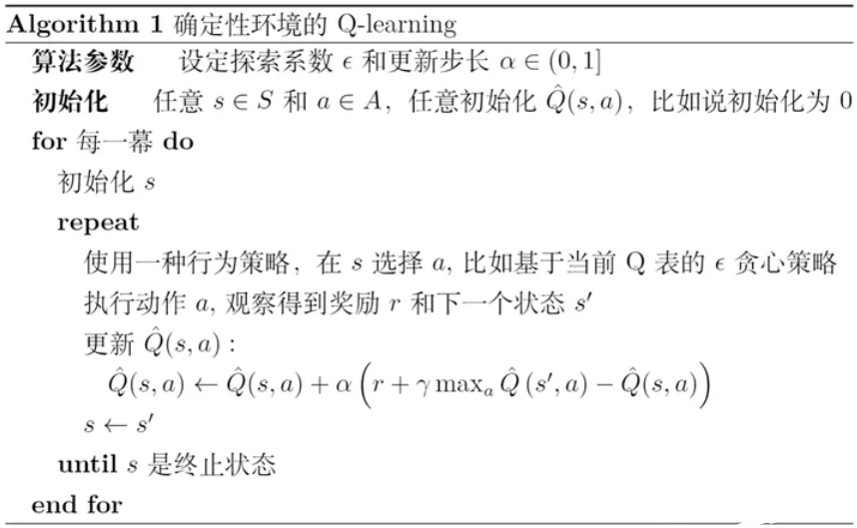
Q_learning

Slide 4
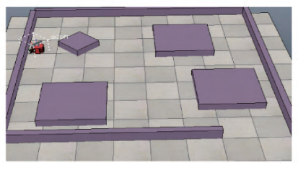
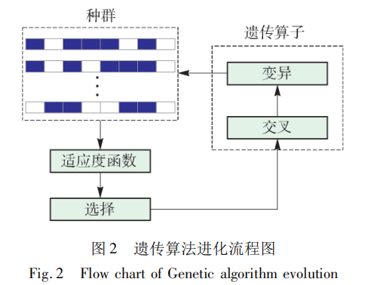
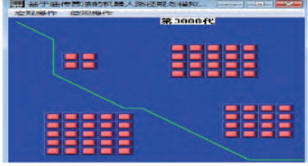
Q_learning
基于 Q 学习算法和遗传算法的动态环境路径规划
在工厂车间作业时，经常有 2 个或 2 个以上机器的作业路线会有交叉，当机器相遇时需要学会避开对方，并重新回到原路线继续完成自己的任务
遗传算法生成初始路径

Slide 5
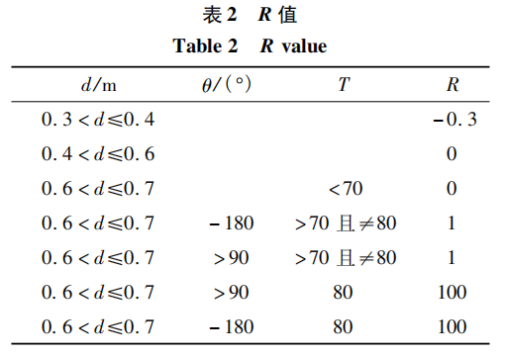
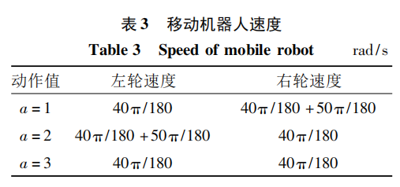
基于 Q 学习算法和遗传算法的动态环境路径规划
以时刻－动作来建立 Q值表，也就是在某时刻应选择哪个动作

Slide 6
基于 Q 学习算法和遗传算法的动态环境路径规划
由于静态障碍物是已知的，其坐标也是已知的，如果所得物体坐标与静态障碍物坐标不一致，那么则认为检测到的物体是动态移动的小车．当移动机器人与小车的距离 d＜ 0. 7 m 时就开始动态避障，则 d ＞ 0. 7 m，开始返回原始路径。
以下 4 种情况将设定移动机器人的速度为 0，并重新进行避障学习:
1) 移动机器人与小车的距离 d ＜ 0. 35 m 时，即
移动机器人与与小车的距离过近．
2) 移动机器人的方位角 θ，当 85° ＜ θ ＜ 90°时，
移动机器人开始掉头．
3) 移动机器人的方位角 θ，当 － 105°＜ θ － 90°
时，移动机器人开始掉头．
4) 时刻 T ＞ 200 时，避障时间过长．

Slide 7
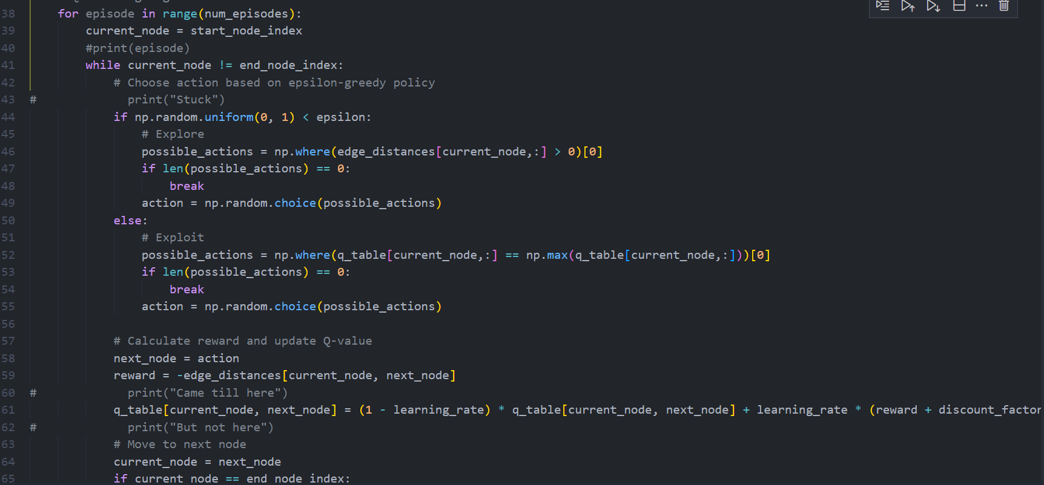
基于Q学习的最短路规划

Slide 8
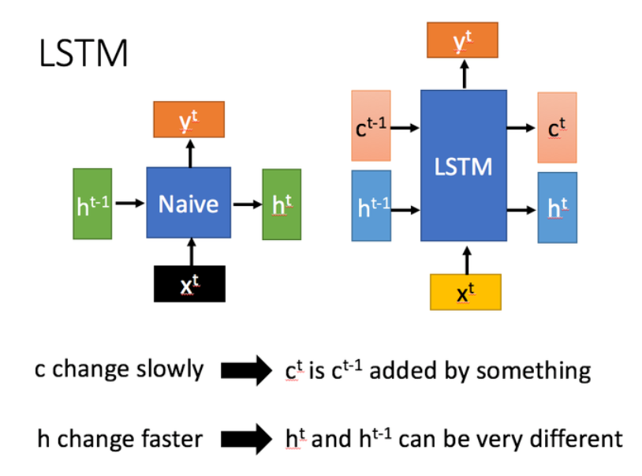
LSTM
长短期记忆（Long short-term memory, LSTM）是一种特殊的RNN，主要是为了解决长序列训练过程中的梯度消失和梯度爆炸问题。相比普通的RNN，LSTM能够在更长的序列中有更好的表现。

Slide 9
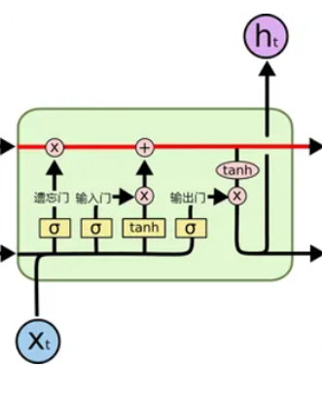
LSTM
1. 忘记阶段。这个阶段主要是对上一个节点传进来的输入进行选择性忘记。简单来说就是会 “忘记不重要的，记住重要的”。
2. 选择记忆阶段。这个阶段将这个阶段的输入有选择性地进行“记忆”。主要是会对输入 进行选择记忆。
3. 输出阶段。这个阶段将决定哪些将会被当成当前状态的输出。

